Slide 1
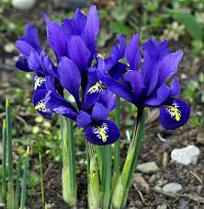
Kwart-voor-sewe-lelie (9)
HOOFSTUK 3

Slide 2
Bladsy 188
Dit was 5 jaar gelede en tot dusver het die toekoms by geen voorspelbare of gefantaseerde plan gehou nie.
Iris se enkel het skeef aangegroei.
Peter groet haar op die lughawe en sê dat dit slegs ‘n paar maande is, voordat hulle vir altyd bymekaar sal wees! (Iris sê dat Peter nie bang is vir ‘n cliché nie!)
Ma, Pa en Johanna kom haar op die lughawe haal.

Slide 3
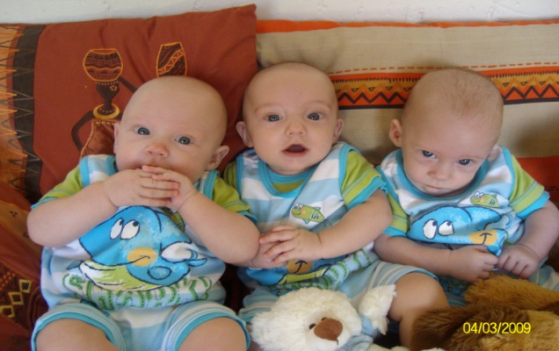
Bladsy 189
Die Engel het nie saam met haar terug gevlieg nie, want hy was ook nie in die hospitaal nie.
Frederik sorg dat hy aan Iris se sy bly en sy laat hom maar begaan.
ELSA MAAK ‘N DRAMATIESE AANKONDIGING! Sy wil nog kinders hê! ‘n Drieling (seuns) is die gevolg. Dus het sy nou 4 kinders.
Kara het ‘n seuntjie – Michel (Blond, pikswart oë en ‘n olyfkleurige vel)

Slide 4
Bladsy 190
Elsa het ‘n ommekeer begaan, want sy is nie meer die perfeksionis nie. Haar huis is deurmekaar met babagoed.
Kara kom kuier en stom van verbasing oor Elsa se verandering. Hulle twee gesels nou net oor baba dinge.
Iris probeer om Kara saam te neem teater toe en stel voor dat die baba by Johanna bly, maar Kara stel nie meer belang nie (Implikasie? Sy het aanbeweeg)

Slide 5
Bladsy 191
Kara skok Iris deur te sê dat sy en Claude lankal getroud is.
Kara weet nie of haar ouers weet nie, want volgens haar is dit tog nie belangrik nie!
Iris sê dat haar susters bababedonnerd is!
Johanna gaan deur die “change” en sy sê dat Iris moet begin dink aan trou, want sy raak nou oud.

Slide 6
Bladsy 192
Iris trek Frederik se been oor die kabelgram met die huweliksaansoek waarop sy nog nie geantwoord het nie.
Frederik se nuwe “pop” is Hildie wat sy assistent geword het, toe dr. Anders hom ‘n vennootskap aangebied het.
Dr. Anders het prostaatprobleme ontwikkel en moes sy meisies los, tot Dora se plesier!

Slide 7
Bladsy 193
Elsa kom vertel vir ma en Iris van Hannes se misstap.
Die drieling was 2 jaar oud toe dit gebeur het.
Iris kom agter dat ma meer verstrooid raak. (Haar motor se remme werk nie meer nie.)
Elsa sê dat Hannes haar verkul met een van sy studente (sy skeer nie haar beenhare nie) en dat dié dame haar gebel het.
Iris wou weet of Elsa vir Hannes afgeskeep het.

Slide 8
Bladsy 194
Iris sê dat Hannes se dinge seker die invloed van die seisoen is en dat dit ‘n besonder geil lente is. (Implikasie?)
Iris en die Engel loop in die tuin rond. Hy so ‘n paar sentimeter bo die grond, want hy wil nie vuil word nie.
Hannes en sy student het slegs saam tee gedrink en verder het daar niks gebeur nie.
Ma stel voor dat Elsa die romanse in haar huwelik moet terugsit! (Naweek weg met mooi nagklere)

Slide 9
Bladsy 195
Iris gaan slaap en gesels weer met die Engel.
Sy beskuldig hom dat hy nie na Hannes gekyk het nie en die Engel sê dis Hannes se eie lewe.
Iris sê dat die Engel vry is van aardse drange en dat sy begeer om soos hy te wees, want sy is moeg vir die aardse geploeter!
Iris wonder of sy nie eers na haar dood gaan blom nie, maar die Engel sê: PARTY MENSE BLOM ONGESIENS. SO ONVERWAGS DAT NIEMAND DIT EERS OPMERK NIE!

Slide 10
Bladsy 195(vervolg)-196
Net Polder 2 het normaal met sy lewe aangegaan.
Iris se nuwejaarsvoorneme was om haar aanstaande skoonfamilie te leer ken.
Sy gaan kuier oor ‘n langnaweek by hulle en bly in Peter se ou kamer. Merel en Jonsie gaan ook oorkom om haar te ontmoet.
Tant Ans sê dat sy bang was dat Peter nie ‘n vrou gaan kry nie.

Slide 11
Bladsy 197
Tant Ans sê dat Peter nie een vir meisies was nie.
DIE OOM was nogal ‘n verassing vir Iris, want hy het ‘n sagte stem en goed versorgde hande. Hy is ook ‘n posduiffanatikus. Hy noem ook vir Peter – Piet.
Hulle bespreek Iris se enkel wat gebreek het, asook Bettie se wangedrag. Hulle wou weet hoe is sy dan grootgemaak en Iris verdedig vir Bettie deur te sê dat sy baie knap is.

Slide 12
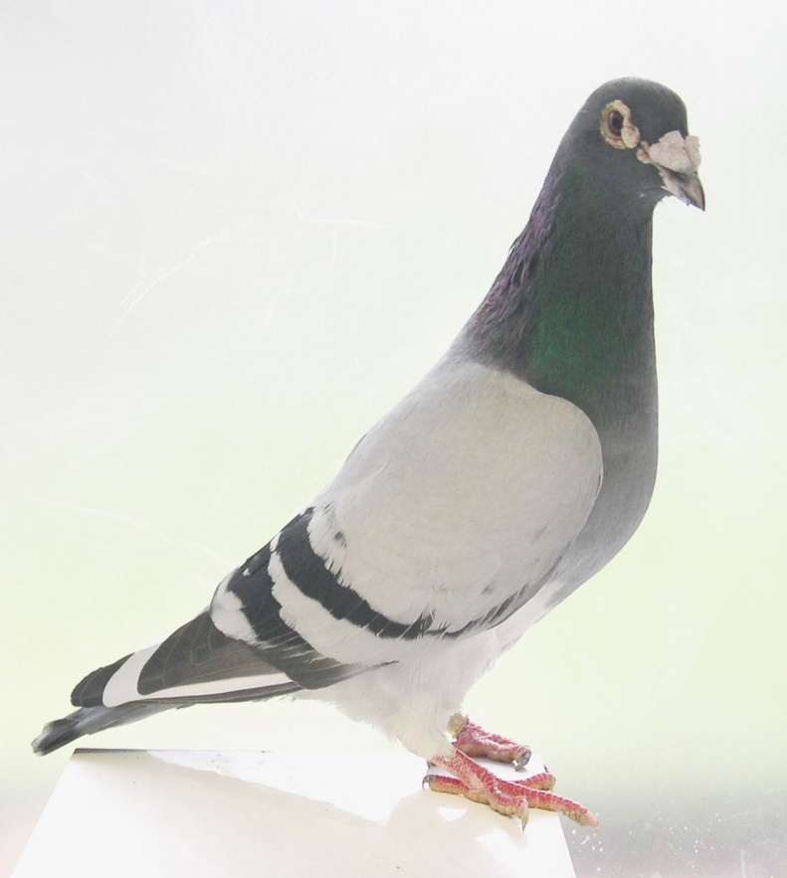
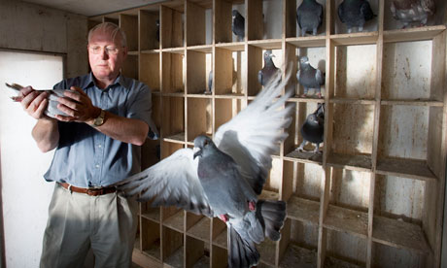
Die Oom

Slide 13
Bladsy 198-199
Die oom wil weet waarom Brian nie met Bettie wil trou nie, want die oom glo ‘n mens trou en kry klaar, want jy sit nie en kyk hoe ‘n vrou haarself wil vergiftig nie.
Iris vertel aan hulle van haar beskermengel.
Die oom sê dat Iris geeste sien en dat sy nie sy duiwe moet ontstel nie, want die wyfies broei nou.
Iris stap saam met die oom, maar die oom tree met wantroue op.

Slide 14
Bladsy 200-202
Die oom kyk Iris deurdringend aan as hy dink sy sien hom nie.
Merel is van Nederlandse afkoms en Jonsie is korter as Peter met blonde hare en met dieselfde ongekompliseerde persoonlikheid as Peter.
Merel verduidelik waar sy vandaan kom en hoe sy in Suid-Afrika beland het en met Jonsie getroud is.

Slide 15
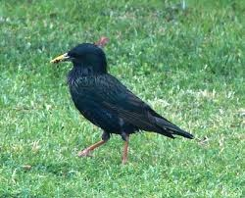
Bladsy 203
Jonsie verduidelik wat Merel se naam beteken. (Spreeu)
So gesels hulle ook oor die res van die familie se name.
Jonsie sê hy hoor by sy pa dat Iris kan goël. (Sy praat met geeste)
Die oom hou Iris onderlangs dop, want hy is BAIE ongemaklik met haar.
Merel is netso geskok toe sy hoor dat Iris die modelkontrak van die hand gewys het.

Slide 16
Bladsy 204
Merel is ‘n kop langer as Jonsie en sê duidelik dat geen man vir haar sal sê wat om te doen nie. (Sy is ‘n feminis!)
Iris sê dat sy self nie lus was vir die modelwerk nie, maar dit het Merel nie tevrede gestel nie.
Merel noem Peter nou ‘n chauvinistiese vark al het sy hom nog nooit ontmoet nie.
Iris en tant Ans probeer verduidelik dat Peter eintlik ‘n liewe ding is.

Slide 17
Bladsy 204 (vervolg)
Merel: *Sy gryp die toekoms aan sy kraag en
trek dit nader.
*Haar lewe was ‘n goed gebreide stuk
klei wat sy tussen haar bekwame hande, gewoond aan harde werk, gevorm het na haar wense en niemand anders s’n nie.
*Sy was nie die soort mens wat sou sit en wonder wanneer sy eendag gaan blom nie, sy sou tyd, plek en datum bepaal, die gebeurtenis deeglik beplan en almal wat belangstel, inlig.

Slide 18
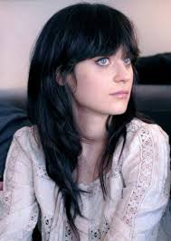
Merel

Slide 19
Bladsy 204 (vervolg)
Iris voel dat sy gefaal het as aanstaande lid van die familie.
Slegs tant Ans het haar onvoorwaardelik goedgekeur, miskien Jonsie ook.
Die hele tyd van Merel se tirade oor vroueregte en bevryding, het Jonsie met sy eetgerei gespeel en duidelik gewys dis beter om stil te bly.

Slide 20
Bladsy 205-206
Peter daag ‘n maand vroeër op en verras Iris en sy ma-hulle.
Iris was verskriklik bly om Peter uiteindelik by haar te hê!
Die oom sê dat tant Ans vir Peter moet bed opmaak, maar Peter sê net hy slaap by Iris in sy eie kamer.
Iris sê dat hulle troue van die begin af ‘n verlore saak was. Sy en Peter wou stil trou en voortgaan met hulle lewe.

Slide 21
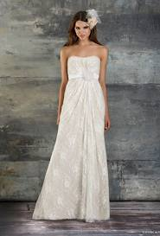
Bladsy 207
Peter begin werk as ‘n raadgewende ingenieur.
Elsa maak Iris se trourok van kantgordyne wat Elsa se skoonma uit haar huis gegooi het. Dit was oud en vergeel en presies wat Iris van gehou het.
Iris dra ‘n trui oor haar trourok, want dit was bitter koud op hulle troudag. Elsa is baie ongelukkig oor die trui!
**END*

